Slide 1
PROJECT PORTFOLIO
차량 비상 제동
시스템 프로젝트
AI
→
CAN
사용자 명령으로 인지 로그 보존과 차량 제어를 수행하는
이기종 보드 기반 안전 시스템
개인 프로젝트
RTOS
Ethernet · CAN
AI-G · D3-G · VCP-G

Slide 2
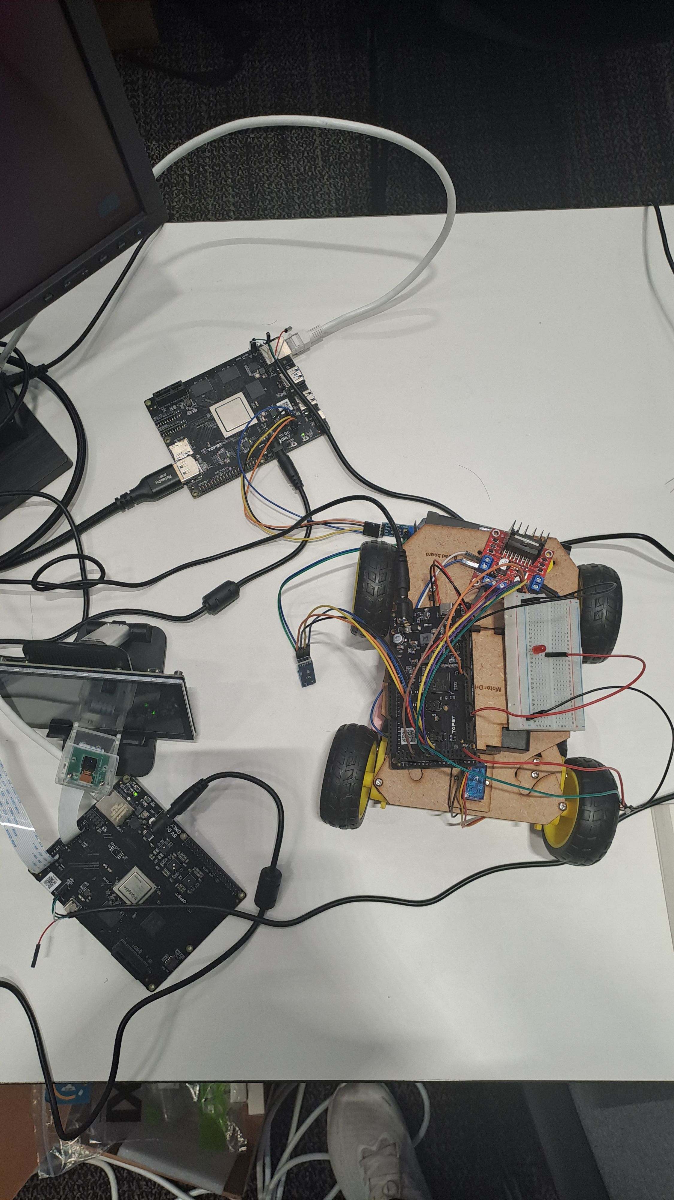
PROJECT OVERVIEW
프로젝트 개요 — 세 보드의 역할을 분리해 기록과 안전 제어를 통합
프로젝트 목표
AI-G
사용자가 비상 제동 스크립트를 실행하면 인지 데이터를
백업하고 차량을 안전 상태로 전환하는 시스템 구현
객체 인식 / 영상 표시
D3-G
셸 스크립트 / 로그 백업 / CAN 명령
VCP-G
CAN_DemoTask / 모터·비상등 제어
02

Slide 3
TOPIC & RESULT SUMMARY
주제 및 결과 요약 — 로그 저장과 비상 제어를 하나의 흐름으로 구현
01 실행
02 기록
03 전달
04 안전 전환
사용자가 D3-G에서
셸 스크립트 실행
nc를 백그라운드로
실행해 NDJSON 저장
CAN ID 108
Data 0x01 전송
모터 태스크 중단
비상등 태스크 실행
구현 결과
로그 저장을 병렬화해 제동 명령 지연을 줄이고 VCP-G의 태스크 상태를 전환
※ 정량 응답시간·정지거리 데이터는 추가 실험 후 보강 예정
03

Slide 4
GOALS & RESULTS
개발 목표 및 개발 결과 — 목표 기능을 모두 구현하고 안전 상태를 유지
개발 목표
개발 결과
상태
객체 인식 데이터 확보
AI-G의 결과를 NDJSON으로 백업
구현 완료
보드 간 제동 명령 전달
D3-G → VCP-G CAN 통신
구현 완료
비상 상황 표시
VCP-G에서 비상등 LED 점멸
구현 완료
구동 모터 정지 · 조향 유지
MotorSpeedTask 중단 / ServoMotorTask 유지
구현 완료
성능 평가는 기능 성공 여부 기준이며, 반복 횟수와 시간 기반 지표는 후속 측정 과제
04

Slide 5
TECHNOLOGY OVERVIEW
기술 개요 — Ethernet·CAN·FreeRTOS가 인지와 제어 계층을 연결
AI-G
Ethernet
D3-G
CAN
VCP-G
CSI 카메라 · 객체 인식
DSI 디스플레이
Shell command
nc 백그라운드 · CAN 명령
CAN_DemoTask · FreeRTOS
비상등 · L298N · DC 모터
192.168.0.100 : 9998
설계 포인트
객체 인식은 AI-G, 명령 실행은 D3-G, CAN 수신과 액추에이터 제어는 VCP-G에 배치
05

Slide 6
SYSTEM & CORE TECHNOLOGY
시스템 구성 및 핵심기술 — 로그는 병렬 저장하고 제동 명령은 즉시 실행
1
2
3
4
사용자 명령
로그 병렬 저장
CAN 명령 전송
안전 상태 전환
D3-G에서 .sh 파일 실행
nc ... > results.ndjson &
백그라운드 실행
ID 108 / Data 0x01
emer_brake
Motor Suspend
Signal Resume
의미
객체 인식 로그 저장이 끝나기를 기다리지 않고 차량 안전 제어를 실행
06

Slide 7
RESULTS & EXPECTED EFFECTS
결과 분석 및 기대 효과 — 구동은 차단하고 조향과 경고 기능은 유지
CAN_DemoTask
MotorSpeedTask
EmergencySignalTask
무한 루프에서 CAN_DemoReceive() 호출
ID 108 / Data 0x01 직접 판별
이전 명령에 따라 모터 구동 유지
비상 시 vTaskSuspend()
평상시 Suspended
비상 시 Resume 후 200ms 점멸
비상 명령 처리 순서
① 방향 제어 GPIO LOW
② MotorSpeedTask Suspend
③ EmergencySignalTask Resume
구동 명령 재적용을 막으면서 조향 제어를 유지해 운전자가 안전한 방향으로 이동 가능
07

Slide 8
FUTURE RESEARCH
향후 연구 과제 — 응답성·복구성·모듈성을 중심으로 구조를 고도화
01
02
03
CAN 큐 처리 효율
비상 해제·복구
안전 제어 모듈화
현재
대기 시간 없는 폴링
현재
제동 상태 유지 중심
현재
CAN 함수에서 GPIO 직접 제어
방향
Blocking queue와 우선순위 적용
방향
안전 조건 기반 상태 머신 구현
방향
EmergencyBrake 함수 분리
정량 응답시간·정지거리 측정과 함께 반복 검증해 안전 제어의 신뢰성을 높일 계획
08

Slide 9
PROJECT REFLECTION
프로젝트 수행 후기 — 기능 구현 과정에서 시스템 관점의 설계를 배움
기술적으로 배운 점
문제 해결 경험
아쉬움과 성장 방향
• 이기종 보드 역할 분리
• nc 병렬 실행으로 지연 개선
• 제어 로직 모듈화 필요
• Ethernet·CAN 연동
• 출력 변경과 태스크 중단 결합
• 정량 성능 측정 필요
• FreeRTOS 상태 전환
• 조향 유지로 안전성 보완
• 복구 상태 설계 필요
후기
원인을 분석하고 다음 설계 과제로 연결하는 과정에서 임베디드 시스템의 전체 흐름을 이해
09

Slide 10
REFLECTION & NEXT STEPS
데모 영상
https://youtube.com/shorts/VOmGcFecgCk?si=5pFUwqZZHkTiRMWm
09

